Slide 1
Лекція 4. Моделі інвалідності та їх наслідки
Д. пед. наук, доцент,
професор кафедри міжкультурної комунікації та іншомовної освіти
Житомирського державного університету імені Івана Франка
Наталія Щерба

Slide 2
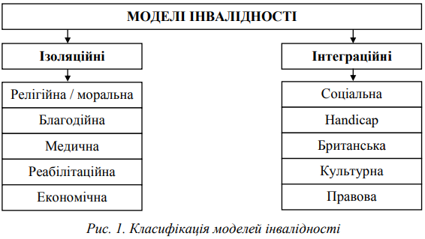
1. СУТНІСТЬ І РІЗНОВИДИ МОДЕЛЕЙ ІНВАЛІДНОСТІ
"Моделлю інвалідності"
прийнято називати уявлення про місце людей з інвалідністю в суспільстві. Традиційно розглядають дихотомію з 2 моделей: Медичної та Соціальної. Проте існують і більш розгалужені класифікації, де моделі можна умовно розподілити на "інтеграційні" та "ізоляційні" в залежності від ролі, що відводиться цим людям.

Slide 3
3. РЕЛІГІЙНА / МОРАЛЬНА МОДЕЛЬ
Інвалідність вважається покаранням за гріх чи злочин, скоєний особою в цьому чи попередньому житті або членами її родини чи предками. Людина з вадами негативно впливає на оточення, є ганьбою для родини, значно знижуючи її статус. Тому таких родичів необхідно приховати чи вигнати, бо суспільство все одно їх не прийме. Позбавитись від інвалідності можна, виганяючи з людини бісів чи приносячи жертви богам. У межах християнської доктрини до осіб з інвалідністю слід проявляти милосердя, бо це є чеснотою.

Slide 4
4. БЛАГОДІЙНА МОДЕЛЬ
Люди з інвалідністю розглядаються як жертви обставин, трагедій, що заслуговують на співчуття та отримують допомогу. Вони несамостійні, не здатні самі піклуватися про себе, тому є меншовартісними громадянами. Маніпулювання їх неповноцінністю дозволяє збирати більше коштів на їх утримання, за що вони мають бути вдячними своїм доброчинцям. Їх недоцільно приймати на роботу, бо суспільство і так про них піклується, нехай у вигляді періодичної спонсорської допомоги.

Slide 5
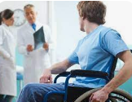
5. МЕДИЧНА МОДЕЛЬ
Інвалідність – це дефект, хвороба, що потребує медичного втручання. Люди з інвалідністю є неповноцінними, вони не можуть самостійно вирішувати власні проблеми, нормально вчитись, продуктивно працювати, виконувати сімейні обов'язки. Тому всі питання, що стосуються їх життя, вирішують лікарі. Якщо приведення стану людини до "загальноприйнятої норми" через лікування є неможливим, то її слід ізолювати в спеціально пристосованих інтернатах, корекційних школах, училищах. Якщо вони можуть працювати, то на закритих підприємствах.

Slide 6
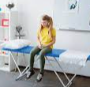
6. РЕАБІЛІТАЦІЙНА МОДЕЛЬ
Інвалідність – це фізична чи психічна ненормальність, що перешкоджає людині самостійно жити, навчатись, працювати. Вади потрібно виправляти в ході медичної, фізичної, психологічної та професійної реабілітації. Особу з інвалідністю необхідно пристосувати до існуючого середовища шляхом виправлення її недоліків, інакше вона є неповноцінною. Доки цього не станеться її потрібно "реабілітувати" в спеціальних центрах і закладах. Якщо ваду виправити неможливо (наприклад, відростити відсутню кінцівку), то найкращим виходом є добровільна ізоляція (наприклад, удома).

Slide 7
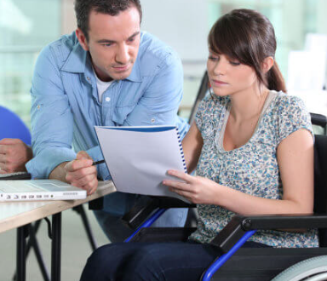
7. ЕКОНОМІЧНА МОДЕЛЬ
Інвалідність – це насамперед недієздатність, що робить осіб економічно невигідними та обмежує їх право на професійне самовизначення. Вони користуються субсидіями, тому є тягарем для державних коштів і меншовартісними громадянами. Якщо ж людина має стійкі порушення здоров'я, але здатна працювати, інвалідність може бути знята.

Slide 8
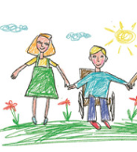
8. СОЦІАЛЬНА МОДЕЛЬ
Інвалідність – це нормальний аспект життя суспільства. Вона стає проблемою, тільки в умовах соціальної дискримінації особи за цією ознакою. Якщо дитина на візку хоче навчатись у школі, але їй заважають сходи, то це недолік роботи архітекторів, що не встановили пандус. Його необхідно виправити. Особи з інвалідністю потребують лікування та реабілітації, але не тому, що це єдиний спосіб їх існування чи повернення в суспільство, а для того, щоб стати більш незалежними. Суспільство має знаходити та усувати бар'єри, що існують у навколишньому середовищі, в навчальних і громадських закладах. Тоді це буде "суспільство для всіх".

Slide 9
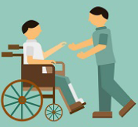
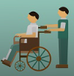
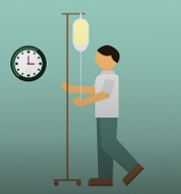
9. БРИТАНСЬКА МОДЕЛЬ
Інвалідність – це нормальне суспільне явище. Люди з інвалідністю повинні жити в колі своїх родин, а не навчатись у віддалених ізольованих спецшколах-інтернатах чи працювати на закритих виробництвах. Ці заклади мають закриватись унаслідок деінституціалізації суспільства. Потрібно вжити всіх заходів для розвитку в людей з інвалідністю незалежності від інших, реалізуючи теорію нормалізації. Для підтримки та забезпечення наявних у них особливих потреб суспільство повинне створити розгалужену систему індивідуального обслуговування на місцях..

Slide 10
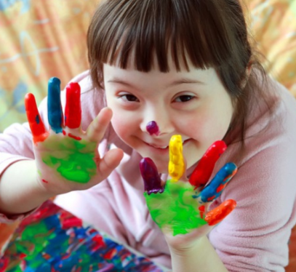
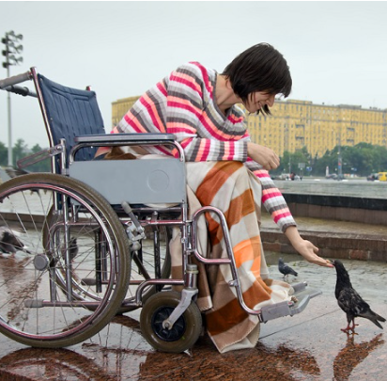
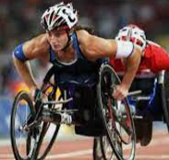
10. КУЛЬТУРНА МОДЕЛЬ
Інвалідність – це нормальне суспільне явище. Люди з інвалідністю повинні жити в колі своїх родин, а не навчатись у віддалених ізольованих спецшколах-інтернатах чи працювати на закритих виробництвах. Ці заклади мають закриватись унаслідок деінституціалізації суспільства. Потрібно вжити всіх заходів для розвитку в людей з інвалідністю незалежності від інших, реалізуючи теорію нормалізації. Для підтримки та забезпечення наявних у них особливих потреб суспільство повинне створити розгалужену систему індивідуального обслуговування на місцях..

Slide 11
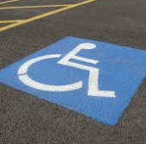
11. МОДЕЛЬ HANDICAP
Люди з інвалідністю – це рівноправні, але особливі члени суспільства. У зв'язку зі своїми особливостями вони мають право на підтримку, яка б компенсувала їх неспроможність досягти необхідних результатів у навчанні, працевлаштуванні тощо власними силами. Бажаним результатом реалізації моделі є досягнення людьми з інвалідністю максимально можливої незалежності.

Slide 12
12. ПРАВОВА МОДЕЛЬ
Люди з інвалідністю – це, в першу чергу, суб'єкти національного та міжнародного законодавства. Їх права не повинні порушуватись, для чого суспільство повинне вжити необхідних заходів.

Slide 13
